Slide 1
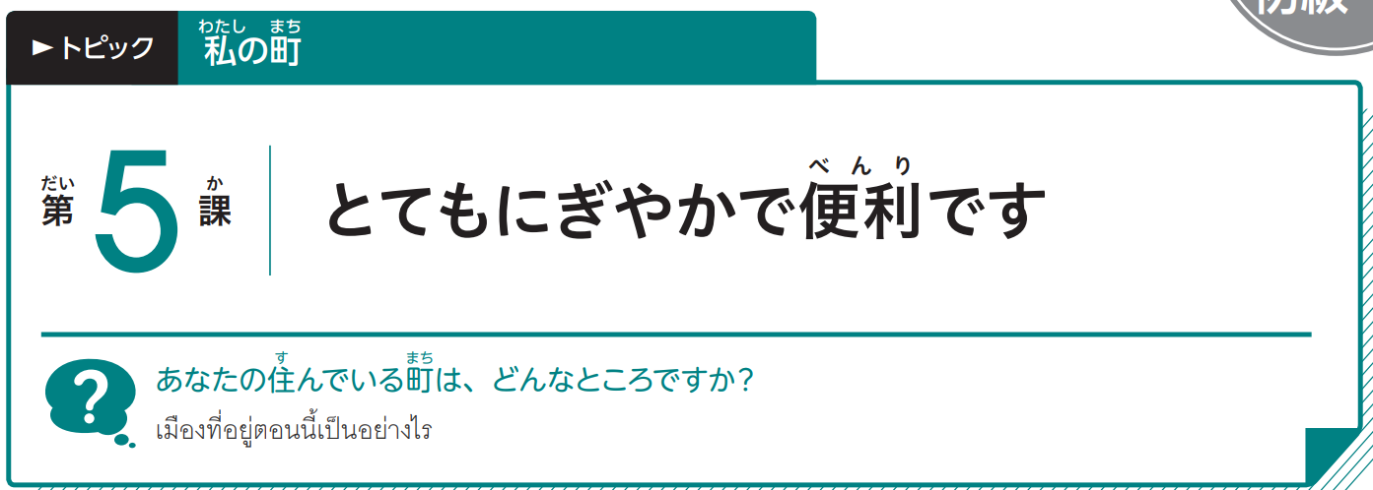

1L5-1
Notes:
〈ご案内〉
＊本PPTは、日本語教材『いろどり 生活の日本語』（国際交流基金）を、国際交流基金ヤンゴン日本文化センターが
ミャンマー語に翻訳作成した『いろどり 生活の日本語』ミャンマー語版を基に作成しました。
＊本PPTは、営利/非営利に関わらず、授業などで使えます。また、改変等も自由です。
＊本PPTの頒布は、無償・有償を問わず、禁止します。他者へ案内する際は、JFYGのリンクをご利用下い。
＊シャドーイングは、全スクリプトありと、スクリプトなしの2枚のみがあります。
必要に応じて、スクリプト一部分ありなども作成し、お使いください。
＊『いろどり』以外のイラストや写真等を利用した場合、ノート欄に利用サイト等を記載しています。
イラストの著作権は、それぞれの著作者に帰属しています。
①教材『いろどり』 https://sites.google.com/view/irodori-th
②いらすとや https://www.irasutoya.com/
③イラストAC https://www.ac-illust.com/
【『いろどり』（ミャンマー語版）PPT制作：国際交流基金ヤンゴン日本文化センターhttps://yg.jpf.go.jp/irodori/】

Slide 2
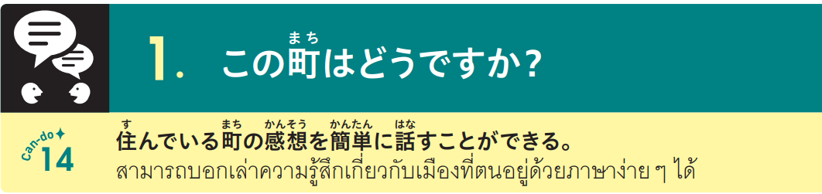
1L5-1
Notes:
【参考】
まるごと初級１－Ａ２ 第５課 「このこうえんは広くて、きれいです」
https://a2.marugotoweb.jp/en/topic_and_cando_list/topic3/

Slide 3

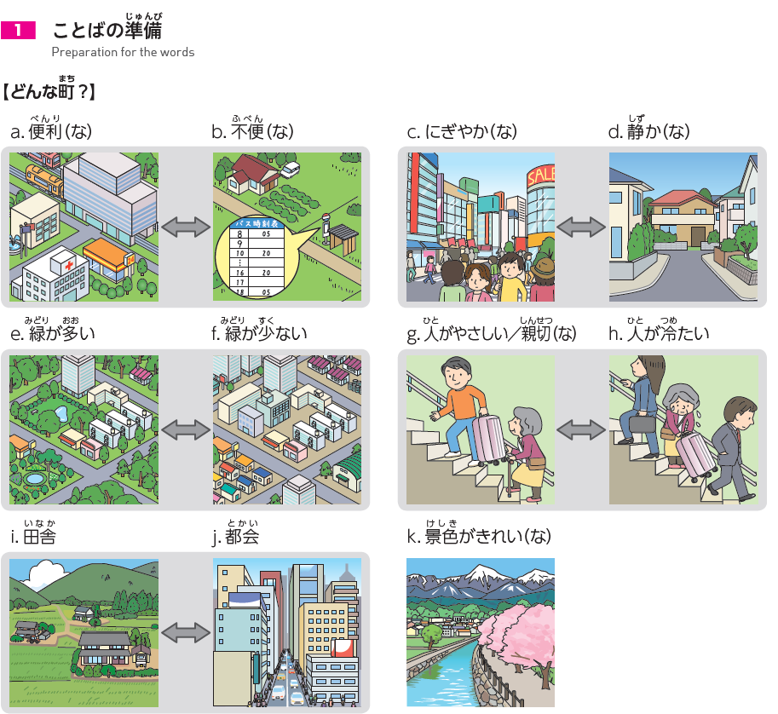


1L5-1

Slide 4

1L5-1

Slide 5

1L5-1

Slide 6
1L5-1
①
⑩
②
④
⑪
⑥
⑨
⑤
⑦
⑧
③
Notes:
① ａ ② ｃ ③ ｋ ④ ｄ ⑤ ｇ ⑥ ｆ ⑦ ｉ ⑧ ｊ ⑨ ｈ ⑩ ｂ ⑪ ｅ

Slide 7


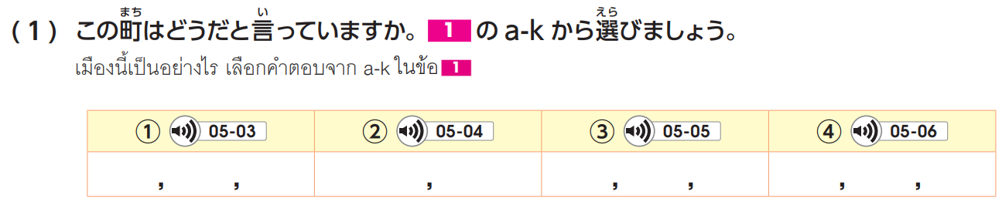

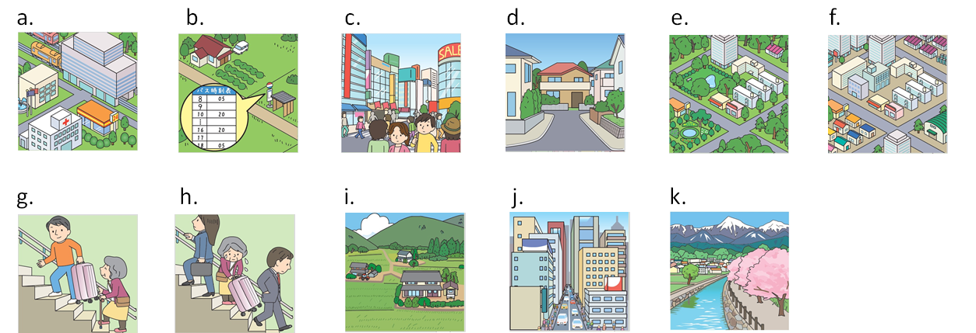
1L5-2

Slide 8
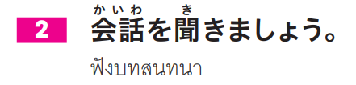
1L5-2
c a f
g k
j c h
e d b

Slide 9

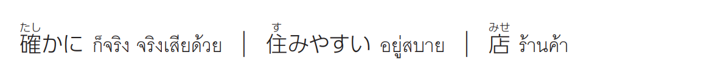

1L5-2

Slide 10


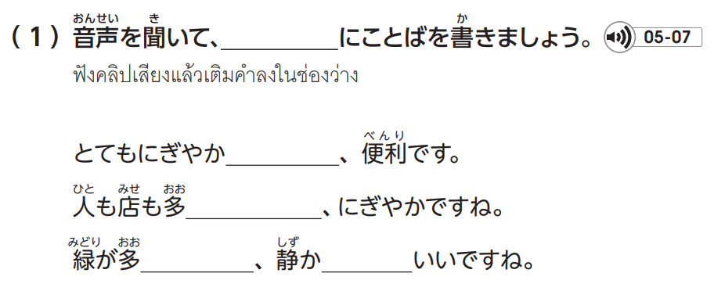
1L5-3

Slide 11
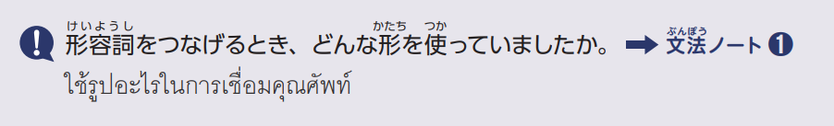

1L5-3
で
くて
くて
で

Slide 12

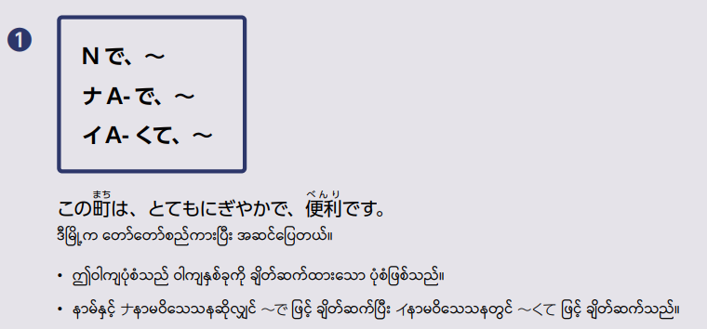
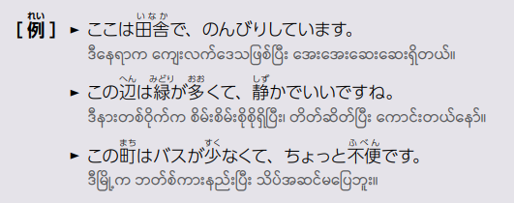
1L5-13

Slide 13

1L5-3

Slide 14

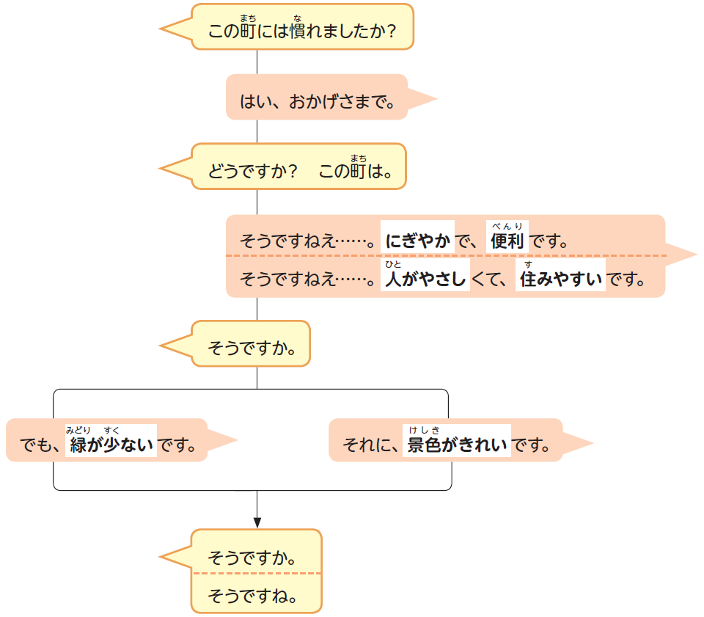

1L5-4

Slide 15

1L5-4

Slide 16
1L5-4

Slide 17

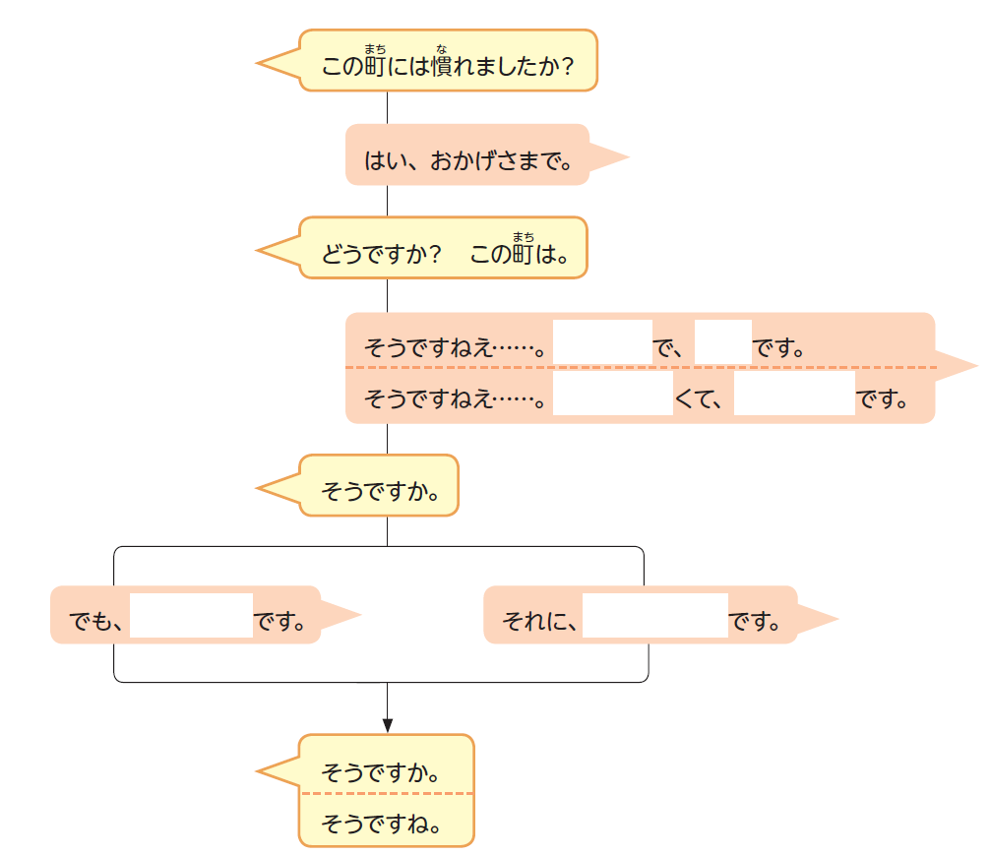
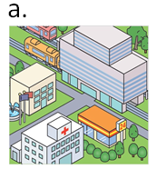
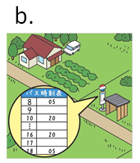
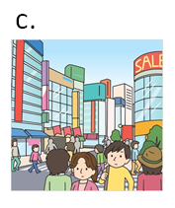
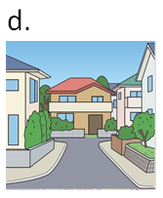
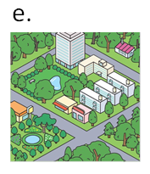
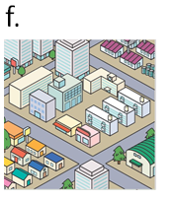
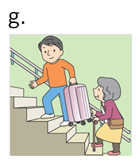
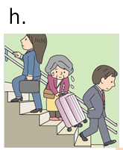
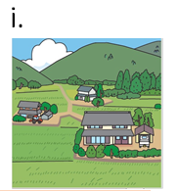
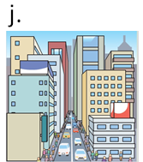
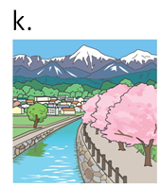
1L5-4

Slide 18

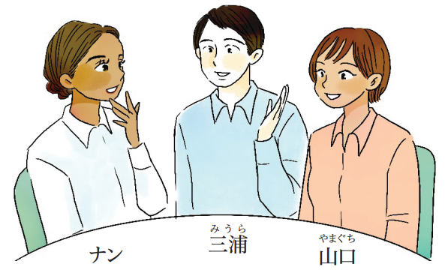
1L5-4

Slide 19
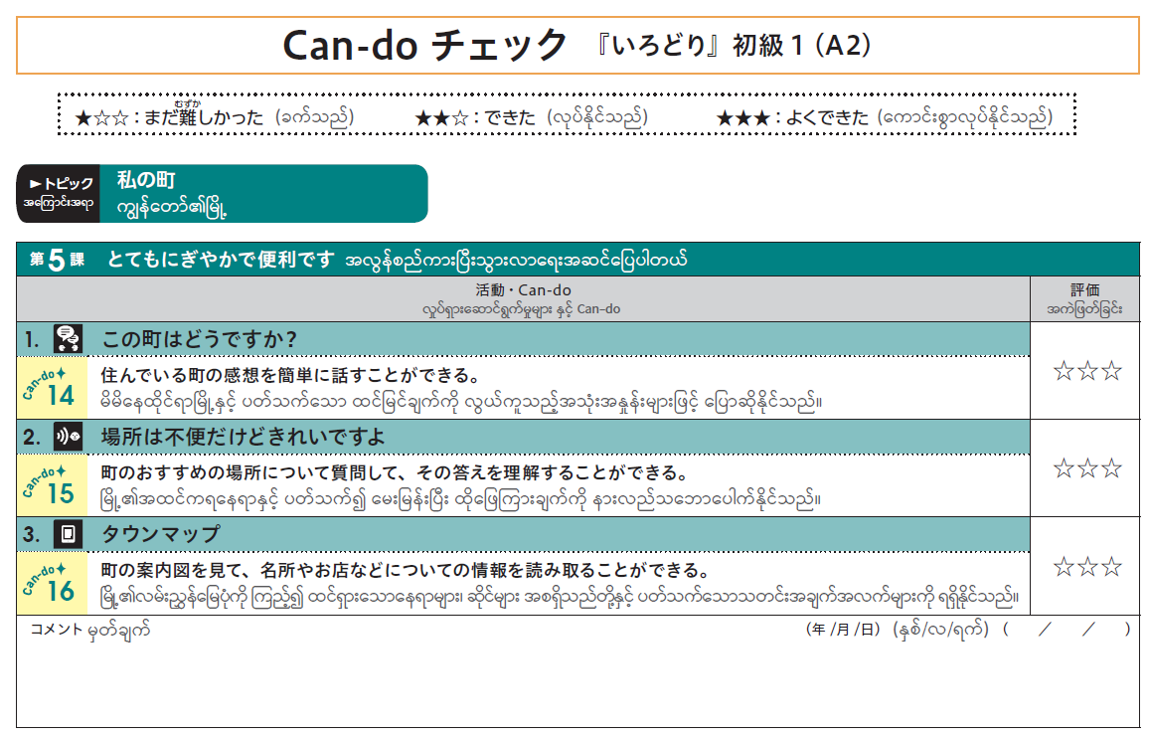

Slide 20
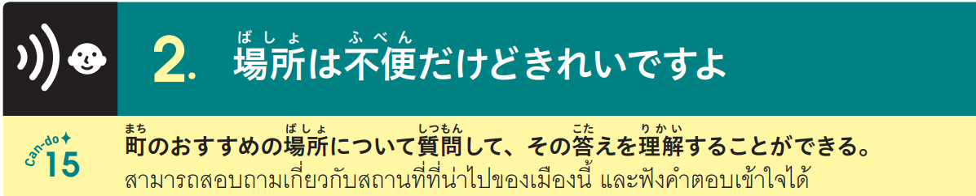
1L5-5

Slide 21
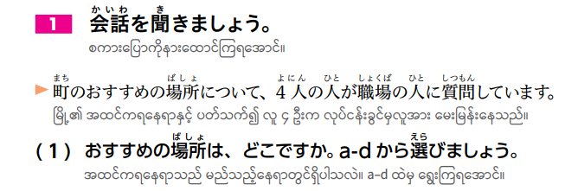
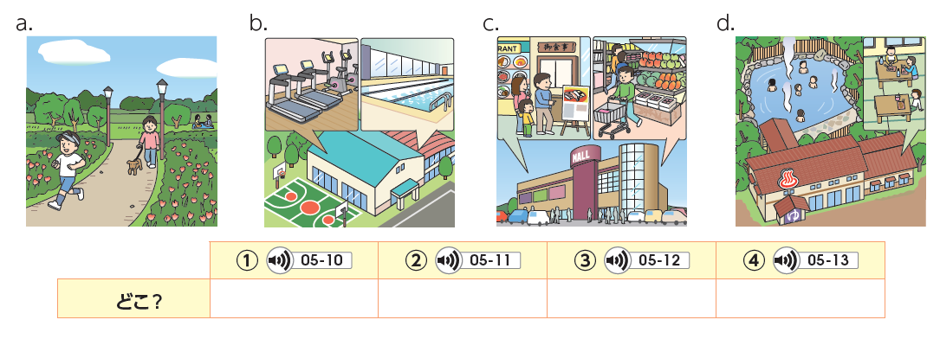
1L5-5

Slide 22
1L5-5
b
c
a
d

Slide 23
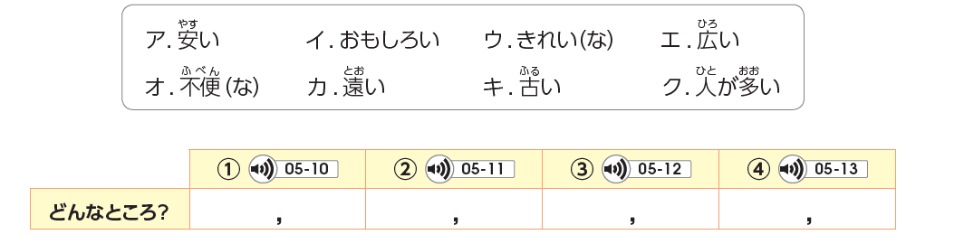
1L5-5

Slide 24
1L5-5
キ ア
イ ク
オ ウ
エ カ

Slide 25

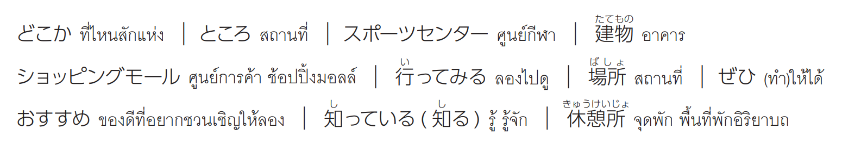
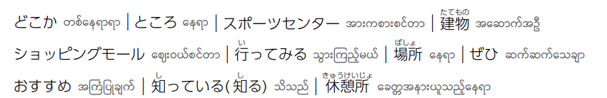
1L5-5

Slide 26
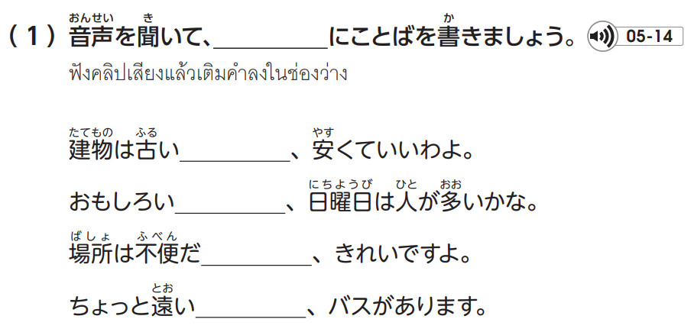

1L5-6

Slide 27
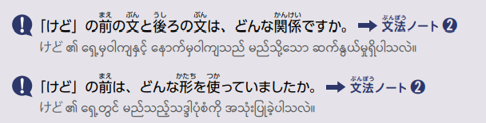
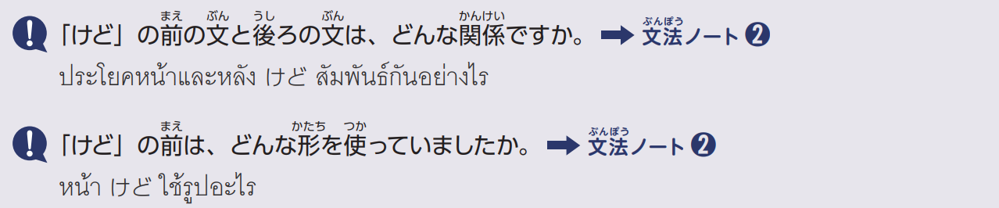
1L5-6
けど
けど
けど
けど

Slide 28
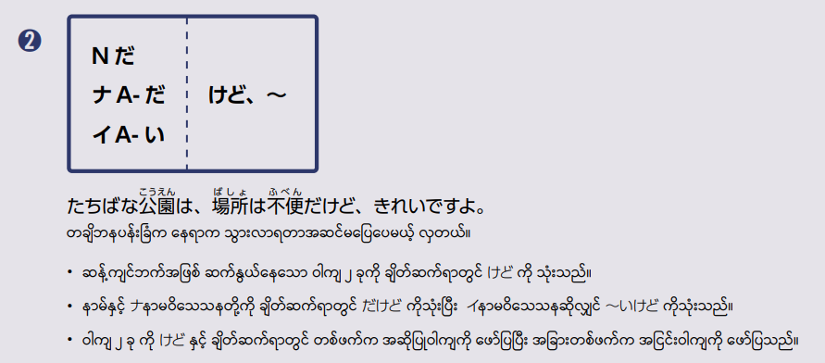
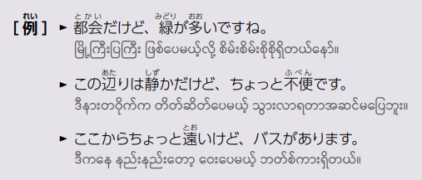
1L5-13

Slide 29

1L5-6

Slide 30
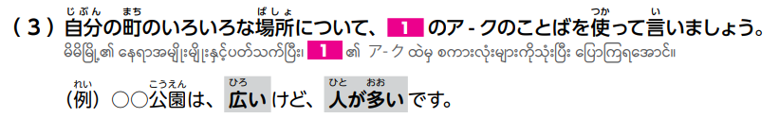
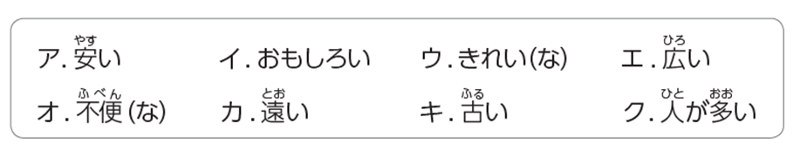
1L5-6

Slide 32
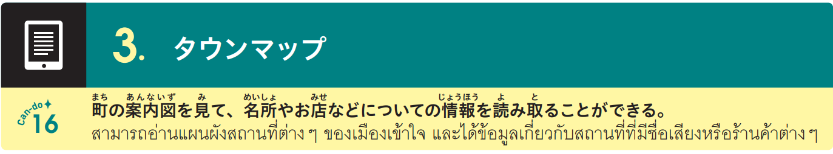

1L5-7

Slide 33
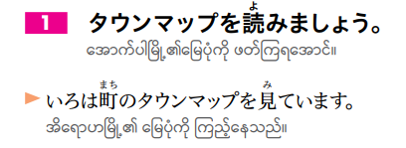

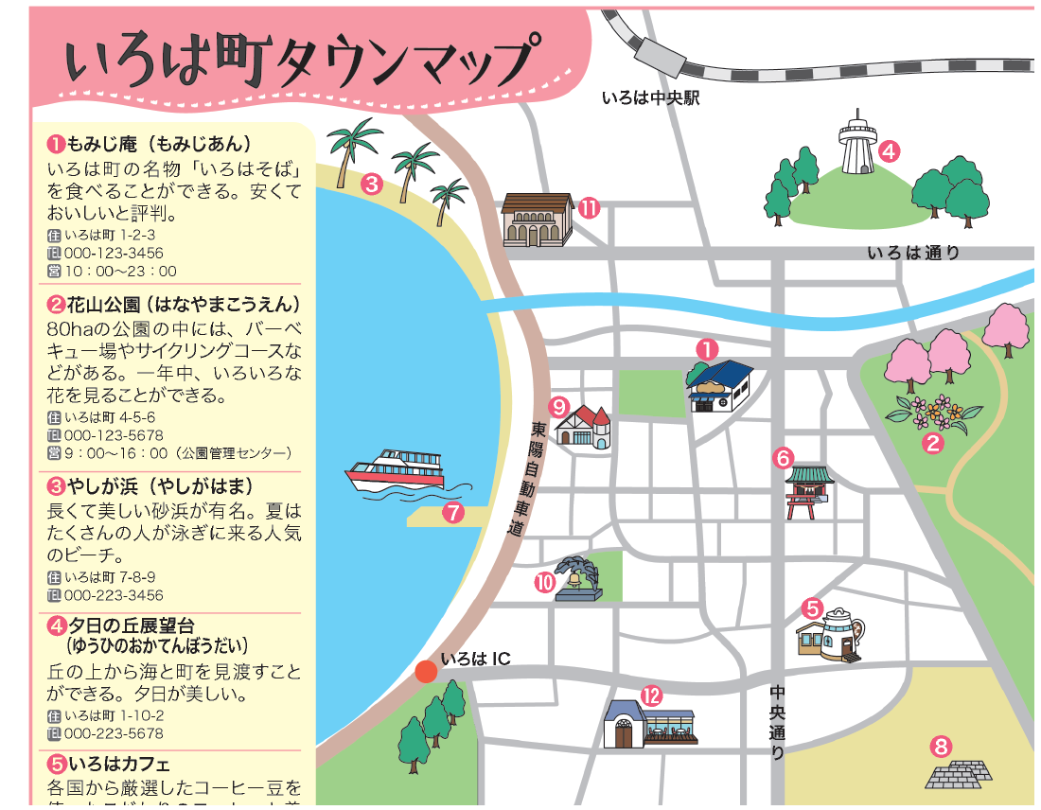
1L5-7

Slide 34
1L5-7
かいとうれい
解答例
しょくどう みせ ふる いえ
①食堂、店、古い家、…
こうえん はな
②公園、花がきれい、…
すなはま うみ
③砂浜、海、…
てんぼうだい おか うえ
④タワー、展望台、丘の上にある、…

Slide 35
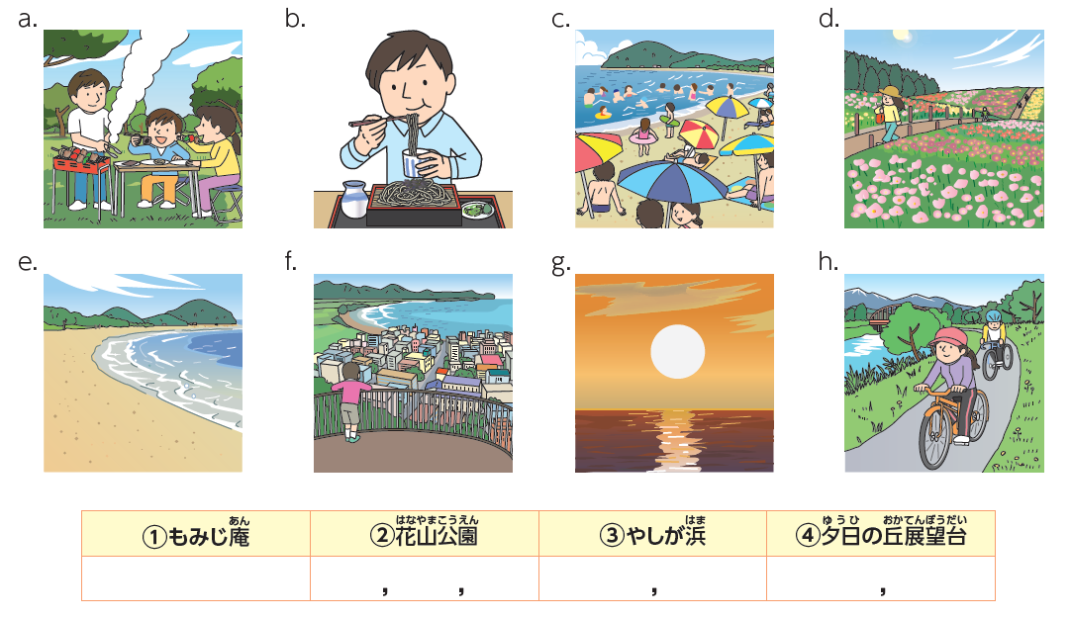
1L5-8

Slide 36
1L5-8
b
a h d
e c
f g

Slide 37
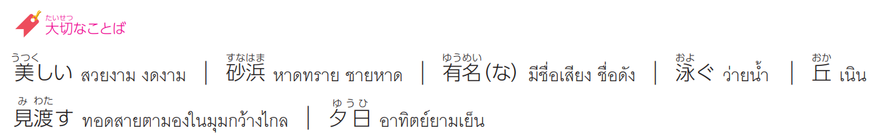

1L5-8

Slide 38

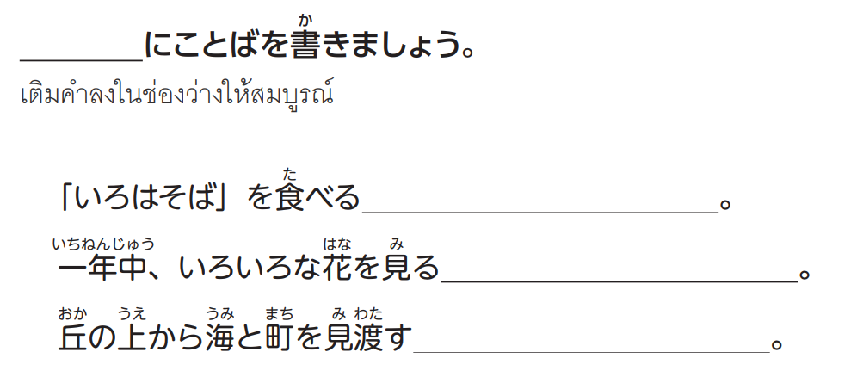
1L5-8

Slide 39

1L5-8
ことができる
ことができる
ことができる

Slide 40
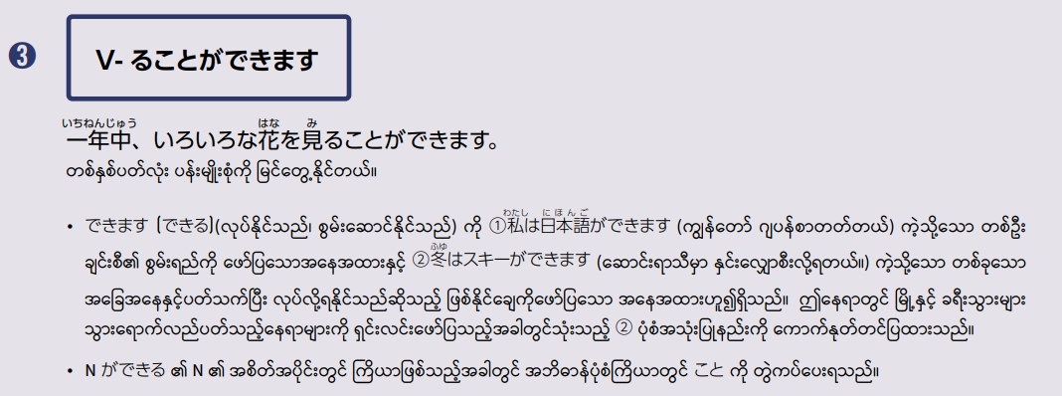
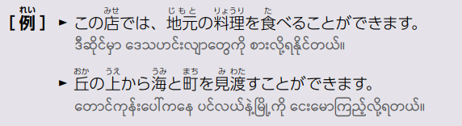
1L5-14

Slide 42

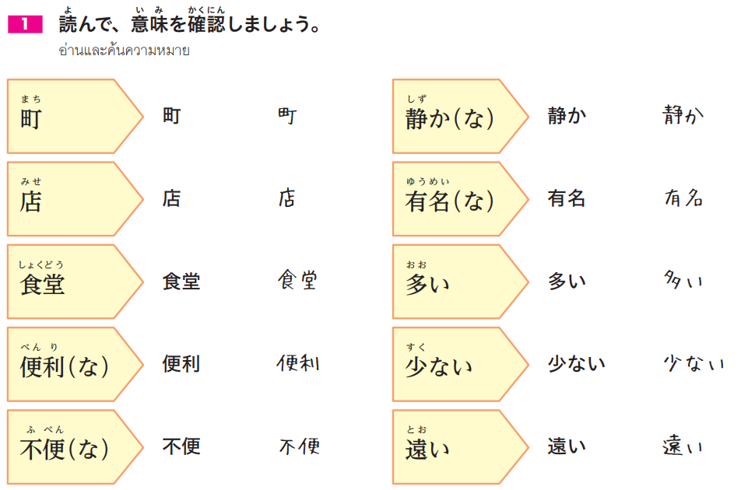

1L5-12

Slide 43

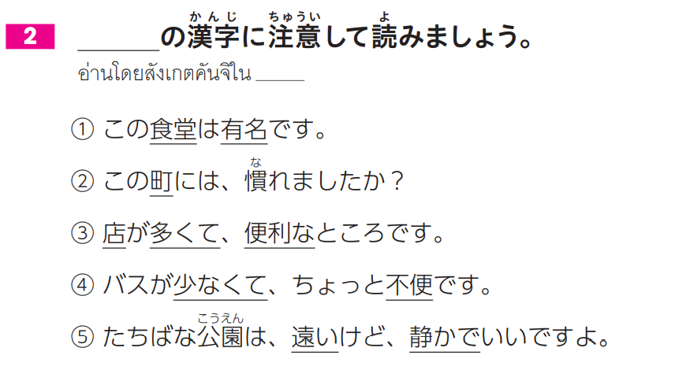
1L5-12

Slide 44
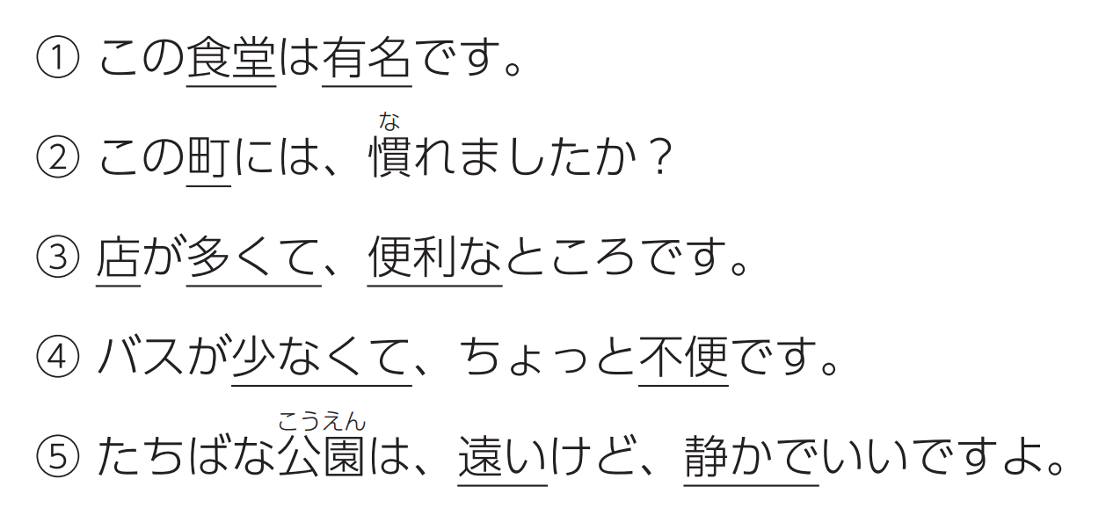

1L5-12

Slide 45


1L5-15

Slide 46

1L5-15

Slide 47

1L5-16

Slide 48

1L5-16

Slide 49

1L5-16

